Slide 2
大考卷 5下英语试卷教用
期末真题卷（一）

Slide 5
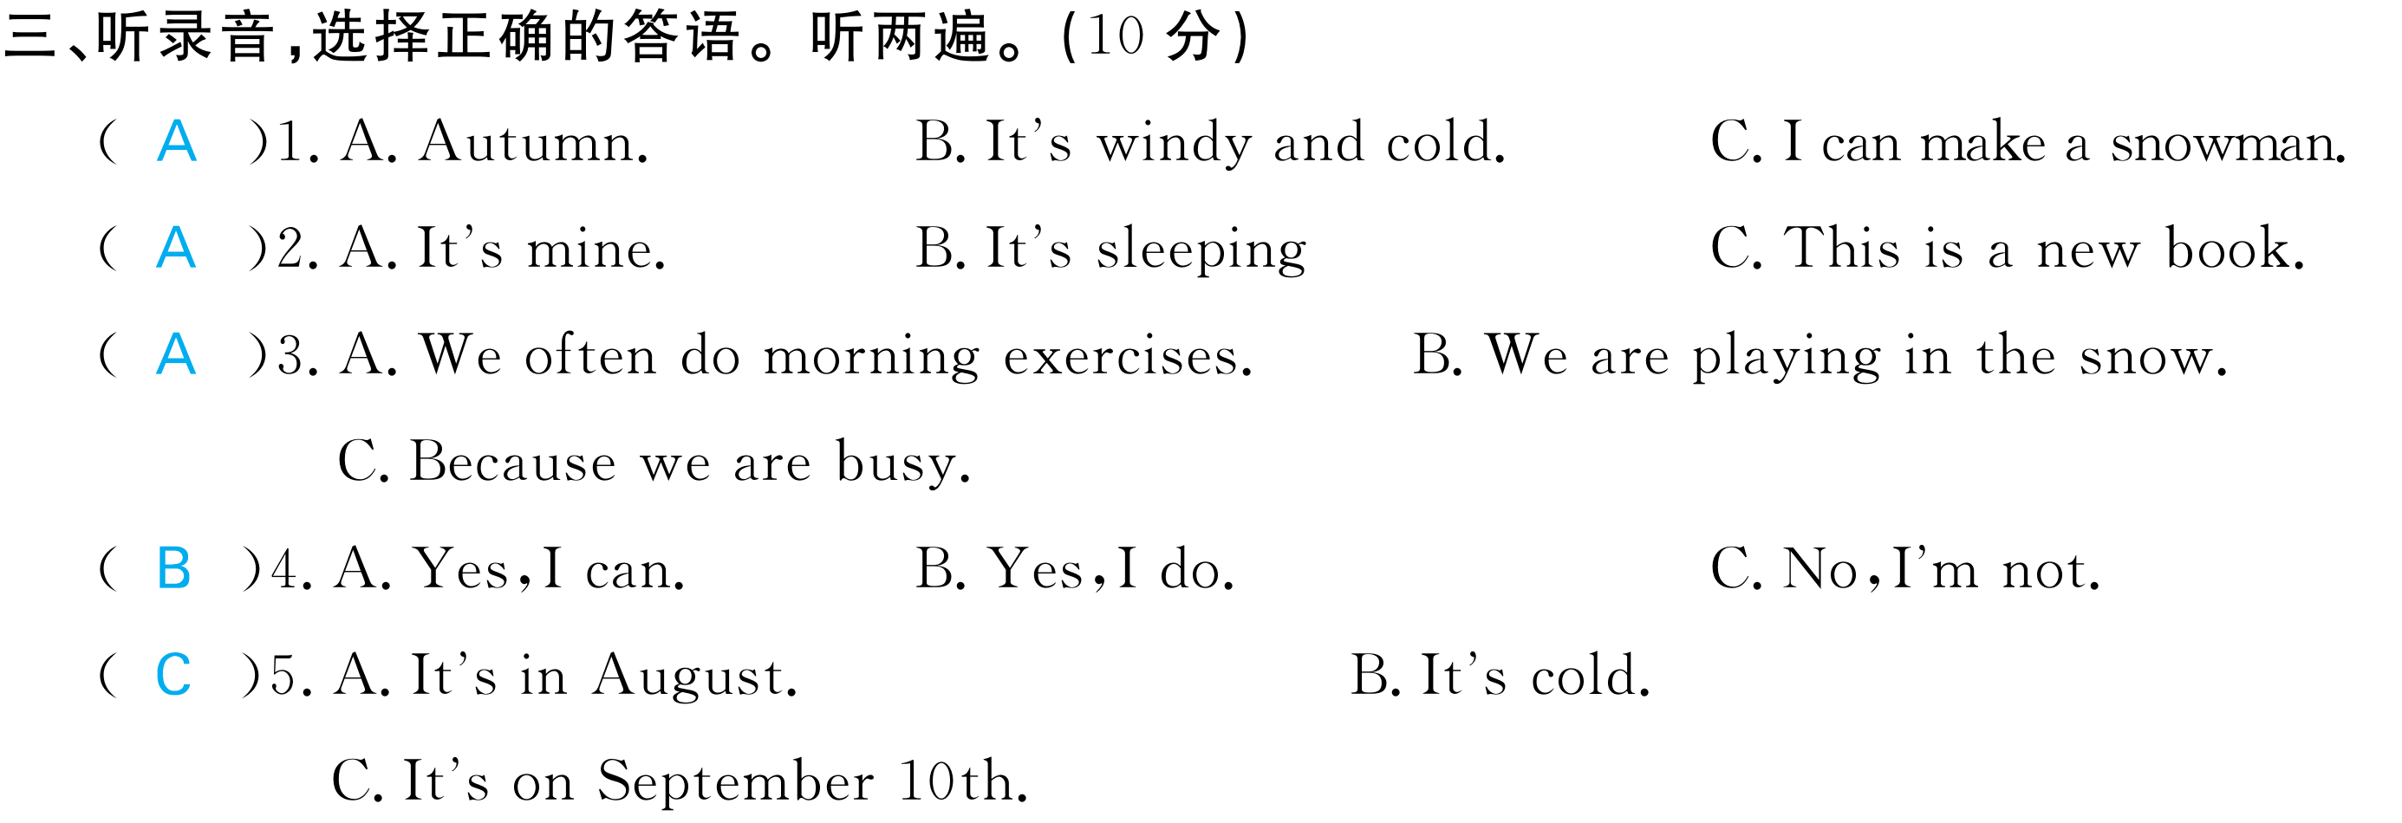

Slide 20
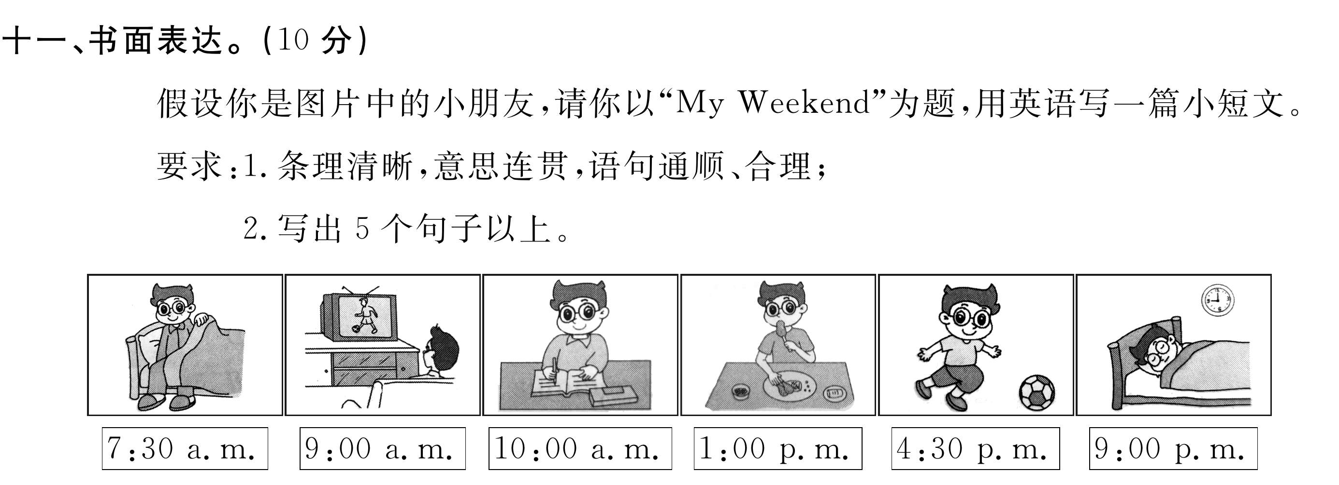

Slide 22
